Slide 1


DIREKTORAT JENDERAL MINYAK DAN GAS BUMI
KEMENTERIAN ENERGI DAN SUMBER DAYA MINERAL
Monev Capaian Kinerja dan Manajemen Risiko Ditjen Migas Triwulan I 2023
Jakarta, 23 Mei 2023

Slide 2


AGENDA
Capaian Kinerja TW 1 2023 | 3
Monev Manajemen Risiko TW 1 2023 | 15

Slide 3
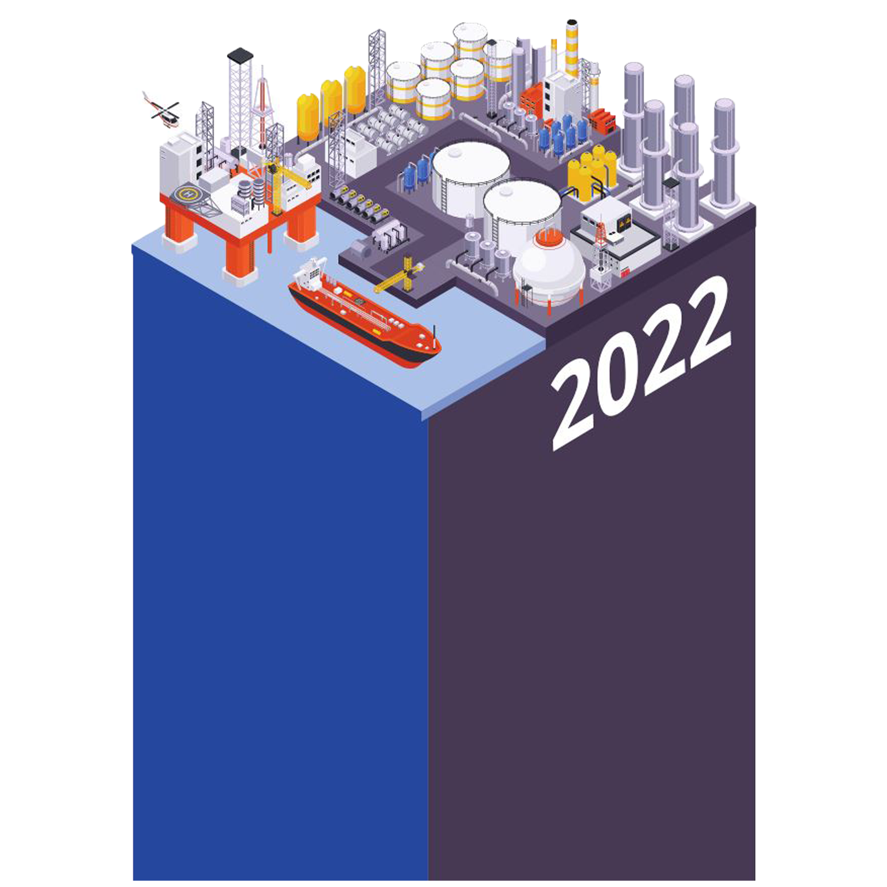
1
1
Capaian Kinerja TW 1 2023

Slide 4
Capaian PK Dirjen Migas TW 1 TA 2023
No. | Indikator Kinerja | Satuan | Realisasi 2022 | Target 2023 | Realisasi TA 2023 |  |  |  | Persentase Capaian TW I
 |  |  |  |  | TW I | TW 2 | TW 3 | TW 4
1. | Indeks Ketersediaan Migas | Indeks | 1,20 | 1 | 2,54 |  |  |  | 4,33%
2. | Akurasi Formula Harga Migas | % | 98,78 | 92,75 | 96,06 |  |  |  | 103,57%
3. | Indeks Aksesibilitas Migas | Indeks | 80,05 | 85 | 55 |  |  |  | 65,08%
4. | Persentase TKDN pada Kegiatan Usaha Hulu Migas | % | 64,75 | 63 | 59,83 |  |  |  | 94,97%
5. | Persentase Realisasi Investasi subsektor Migas | % | 82 | 81 | 17 (20,25**) |  |  |  | 84,60%
6. | Persentase Realisasi PNBP subsektor Migas | % | 108 | 100 | 41 (25**) |  |  |  | 164,00%
7. | Indeks Kepuasan Layanan subsektor Migas | Indeks | 3,53 | 3,35 | 3,65 |  |  |  | 108,93%
8. | Indeks Efektivitas Pembinaan dan Pengawasan subsektor Migas | Indeks | 89,79 | 78,5 | 89,79* |  |  |  | 114,39%
9. | Tingkat Maturitas SPIP Ditjen Migas | Level | 3,92 | 3,5 | 3,92* |  |  |  | 112,00%
10. | Nilai SAKIP Ditjen Migas | Nilai | 87,95 | 83,5 | 87,95* |  |  |  | 105,33%
11. | Indeks Keselamatan Migas | Indeks | 93,25 | 90 | 65,29 |  |  |  | 72,55%
12. | Indeks Reformasi Birokrasi Ditjen Migas | Indeks | 91,29 | 82 | 91,29* |  |  |  | 111,33%
13. | Nilai Evaluasi Kelembagaan Ditjen Migas | Nilai | 71,5 | 68 | 71,5* |  |  |  | 105,15%
14. | Indeks Profesionalitas ASN Ditjen Migas | Indeks | 81,05 | 82 | 62,46 |  |  |  | 76,17%
15. | Indikator Kinerja Pelaksanaan Anggaran (IKPA) Ditjen Migas | Nilai | 89,07 | 90,81 | 92,93 |  |  |  | 102,33%
Capaian Rata-Rata TW 1 TA 2023 = 94,98%
* realisasi tahun lalu
** target s.d. Maret 2023

Slide 5

RESUME CAPAIAN DITJEN MIGAS TW 1 TA 2023
Capaian PK Dirjen Migas TW 3 TA 2023
Capaian Kinerja Rata-Rata
Ditjen Migas : 15 Indikator
Biru (>100%) : 9 Indikator
Hijau (75-100%) : 3 indikator
Kuning (50%-74%): 2 indikator
Merah (<50%) : 1 indikator
Ditjen Migas : 94,98%
DMB : 86,53%
DMO : 96,64%
DME : 95,65%
DMT : 98,56%
DMI : 71,00%
SDM : 99,59%
LEMIGAS : 77,03%
Penjelasan
Capaian Indeks Aksesibilitas Migas masih rendah karena pada kegiatan pembangunan infrastruktur belum terdapat realisasi dalam bentuk volume (masih dalam proses pelaksanaan). Realisasi kegiatan pembangunan infrastruktur per triwulan menggunakan konversi tahapan agar dapat diperoleh nilai capaiannya. Di samping itu, tidak terdapat kegiatan pembangunan jargas skema APBN, sehingga capaian jargas menggunakan data kumulatif tahun 2022.
Beberapa realisasi masih menggunakan nilai tahun lalu (2022) karena penilaian dilakukan minimal 1 tahun sekali.
Nilai Indeks Kepuasan Layanan telah menyertakan LEMIGAS dalam perhitungannya.
Penjaminan kualitas terhadap Evaluasi AKIP belum dilaksanakan, namun telah dilaksanakan Evaluasi AKIP secara mandiri.
Indeks Reformasi Birokrasi mengalami perubahan penilaian pada tahun 2023, sehingga perlu pembahasan lebih lanjut dalam mekanisme koordinasi, cascading dan perolehan nilainya.

Slide 6
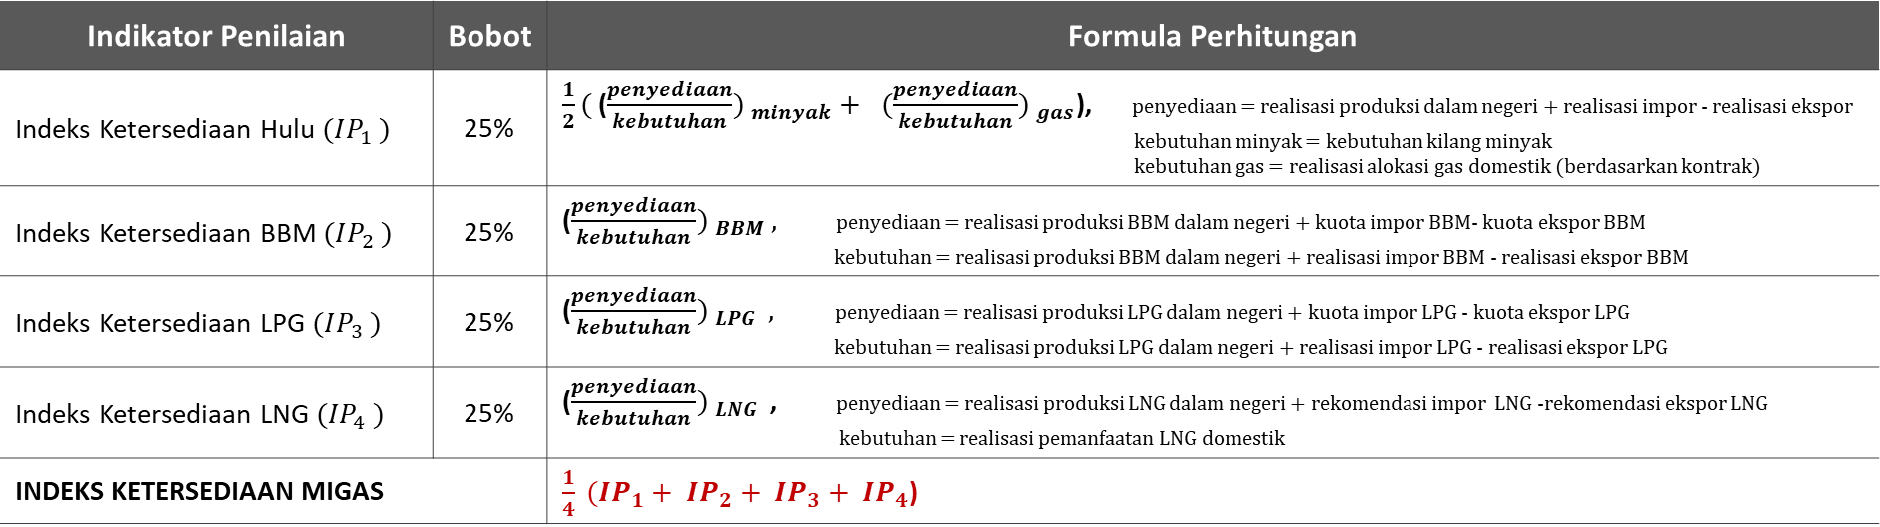
PERHITUNGAN INDEKS KETERSEDIAAN MIGAS
mengukur ketersediaan Migas (security of supply) terhadap kebutuhan dalam negeri
Indikator Penilaian | Bobot | Formula Perhitungan
Indeks Ketersediaan Hulu $(IP_{1}$ ) | 25% | $\frac{1}{2}($(${\frac{penyediaan}{kebutuhan}) }_{minyak}+ ({\frac{penyediaan}{kebutuhan}) }_{gas}$), penyediaan = realisasi produksi dalam negeri + realisasi impor - realisasi ekspor kebutuhan minyak = kebutuhan kilang minyak kebutuhan gas = realisasi alokasi gas domestik (berdasarkan kontrak)
Indeks Ketersediaan BBM $(IP_{2}$ ) | 25% | (${\frac{penyediaan}{kebutuhan}) }_{BBM },$ penyediaan = realisasi produksi BBM dalam negeri + kuota impor BBM- kuota ekspor BBM kebutuhan = realisasi produksi BBM dalam negeri + realisasi impor BBM - realisasi ekspor BBM
Indeks Ketersediaan LPG $(IP_{3}$ ) | 25% | (${\frac{penyediaan}{kebutuhan}) }_{LPG } ,$ penyediaan = realisasi produksi LPG dalam negeri + kuota impor LPG - kuota ekspor LPG kebutuhan = realisasi produksi LPG dalam negeri + realisasi impor LPG - realisasi ekspor LPG
Indeks Ketersediaan LNG $(IP_{4}$ ) | 25% | (${\frac{penyediaan}{kebutuhan}) }_{LNG }$ , penyediaan = realisasi produksi LNG dalam negeri + rekomendasi impor LNG -rekomendasi ekspor LNG kebutuhan = realisasi pemanfaatan LNG domestik
INDEKS KETERSEDIAAN MIGAS |  | $\frac{1}{4} (IP_{1}+ IP_{2}+ IP_{3}+ IP_{4}$)
Pendekatan ketersediaan migas adalah ideal ketika pasokan telah memenuhi kebutuhan domestik.
Angka 1 diperoleh dari pasokan migas (produksi+impor) dibagi dengan kebutuhan domestik.
Di bawah angka 1 artinya terjadi kekurangan/kelangkaan pasokan, sedangkan di atas angka 1 berarti overestimated kuota impor (kecuali gas/LNG). Namun diberikan batasan kelebihan pasokan hingga 30% untuk stock Badan Usaha.
Catatan Capaian Indeks Ketersediaan Migas:
Kinerja indeks yang masih rendah dikarenakan perbandingan antara kuota impor (angka satu tahun) dengan realisasi impor (angka triwulan) pada komoditas BBM dan LPG, sehingga menunjukkan kondisi oversupply. Kinerja sebenarnya akan terlihat lebih jelas pada akhir tahun.

Slide 7
Capaian PK DMB TW 1 TA 2023
No. | Indikator Kinerja | Satuan | Realisasi 2022 | Target 2023 | Realisasi TA 2023 |  |  |  | Persentase Capaian TW I
 |  |  |  |  | TW I | TW 2 | TW 3 | TW 4
1. | Persentase Rekomendasi Kebijakan dan Dokumen Perencanaan yang Diterima Oleh Stakeholder | % | 84 | 86 | 25 |  |  |  | 29,07%
2. | Deviasi Penetapan Harga Minyak Mentah Indonesia (ICP) | % | 3 | 5 | 13,84 |  |  |  | 90,69%
3. | Persentase Deviasi Harga Gas Skema Hulu (Gas Pipa,LNG, LPG dan Gas Suar) | % | 0 | 0 | 0 |  |  |  | 100,00%
4. | Persentase Tingkat Komponen Dalam Negeri (TKDN) dalam Kegiatan Usaha Hulu Migas | % | 64,75 | 63 | 59,83 |  |  |  | 94,97%
5. | Persentase Realisasi Investasi Subsektor Migas | % | 82 | 81 | 17 (20,25**) |  |  |  | 84,60%
6. | Persentase Realisasi PNBP Migas | % | 108 | 91 | 23 (25**) |  |  |  | 92,00%
7. | Indeks Efektivitas Pembinaan dan Pengawasan Program Migas | Indeks Skala 100 | 80,31 | 78,5 | 80,31* |  |  |  | 102,30%
8. | Indeks Kepuasan Layanan Program Migas | Indeks Skala 4 | 3,25 | 3,35 | 3,25* |  |  |  | 97,01%
9. | Persentase Pegawai Direktorat Pembinaan Program Migas yang Bebas Hukuman Disiplin | % | 100 | 98 | 100 |  |  |  | 102,04%
10. | Persentase Pegawai Direktorat Pembinaan Program Migas yang Mencapai/ Melebihi Target Kinerja | % | 100 | 93 | 99 |  |  |  | 105,97%
11. | Persentase Realisasi Anggaran Direktorat Pembinaan Program Migas | % | 97,42 | 96 | 5,85 (10,99**) |  |  |  | 53,23%
Catatan:
Realisasi ICP Jan - Mar 2023 sebesar US$77,54/barel dengan target APBN sebesar US$90/barel
*realisasi tahun lalu
**target s.d. Maret 2023

Slide 8
Capaian PK DMO TW 1 TA 2023 (1/2)
No. | Indikator Kinerja | Satuan | Realisasi 2022 | Target 2023 | Realisasi TA 2023 |  |  |  | Persentase Capaian TW I
 |  |  |  |  | TW I | TW 2 | TW 3 | TW 4
1. | Indeks Ketersediaan BBM | Indeks Skala ≥ 1 | 1,11 | 1 | 2,41 |  |  |  | 14,62%
2. | Indeks Ketersediaan LPG | Indeks Skala ≥ 1 | 1,02 | 1 | 3,52 |  |  |  | 0%
3. | Indeks Ketersediaan LNG | Indeks Skala ≥ 1 | 1,35 | 1 | 2,82 |  |  |  | 120,00%
4. | Penyediaan Elpiji 3 kg bagi Masyarakat, Usaha Makro, Nelayan, dan Petani Sasaran | Juta MT | 7,81 | 8,00 | 1,99 |  |  |  | 175,19%
5. | Jumlah Hari Cadangan BBM Operasional | Hari | 20 | 23 | 23,16 |  |  |  | 100,70%
6. | Jumlah Hari Cadangan LPG Operasional | Hari | 17 | 14 | 18 |  |  |  | 126,50%
7. | Persentase Deviasi Harga Jual Eceran BBM dan LPG | % | 0 | 0 | 0 |  |  |  | 100,00%
8. | Persentase Deviasi Harga Gas Hilir | % | 0 | 24 | 2 |  |  |  | 118,73%
9. | Indeks Fasilitas Niaga Migas | Indeks Skala 100 | 106 | 100 | 110 |  |  |  | 109,88%
10. | Indeks Fasilitas Pengangkutan Migas | Indeks Skala 100 | 110 | 100 | 44 |  |  |  | 44,44%
11. | Indeks Fasilitas Pengolahan Migas | Indeks Skala 100 | 77 | 59 | 118 |  |  |  | 199,24%
12. | Indeks Fasilitas Penyimpanan Migas | Indeks Skala 100 | 109 | 100 | 108 |  |  |  | 108,64%
13. | Fasilitasi Peningkatan Infrastruktur Kilang Minyak Bumi (Tahapan) | Laporan Monitoring dan Evaluasi | 2 | 2 | 25% |  |  |  | 12,50%

Slide 9
Capaian PK DMO TW 1 TA 2023 (2/2)
No. | Indikator Kinerja | Satuan | Realisasi 2022 | Target 2023 | Realisasi TA 2023 |  |  |  | Persentase Capaian TW I
 |  |  |  |  | TW I | TW 2 | TW 3 | TW 4
14. | Indeks Kepuasan Layanan Hilir Migas | Indeks Skala 4 | 3,74 | 3,35 | 3,74* |  |  |  | 111,64%
15. | Indeks Efektivitas Pembinaan dan Pengawasan Hilir Migas | Indeks Skala 100 | 91,4 | 78,5 | 91,4* |  |  |  | 116,43%
16. | Persentase Pegawai Direktorat Pembinaan Usaha Hilir Migas yang Bebas Hukuman Disiplin | % | 100 | 98 | 100 |  |  |  | 102,04%
17. | Persentase Pegawai Direktorat Pembinaan Usaha Hilir Migas yang Mencapai/ Melebihi Target Kinerja | % | 100 | 89 | 100 |  |  |  | 112,36%
18. | Persentase Realisasi Anggaran Direktorat Pembinaan Usaha Hilir Migas | % | 95,55 | 96 | 11,05 (16,60**) |  |  |  | 66,56%
*realisasi tahun lalu
**target s.d. Maret 2023

Slide 10
Capaian PK DME TW 1 TA 2023
No. | Indikator Kinerja | Satuan | Realisasi 2022 | Target 2023 | Realisasi TA 2023 |  |  |  | Persentase Capaian TW I
 |  |  |  |  | TW I | TW 2 | TW 3 | TW 4
1. | Indeks Ketersediaan Hulu Migas | Indeks Skala ≥ 1 | 1,34 | 1 | 1,42 |  |  |  | 120,00%
2. | Reserve to Production Ratio Minyak/Gas Bumi | Tahun | 10,15/15,32 | 5,20/14,83 | 1,86/4,90 |  |  |  | 34,41%
3. | Indeks Kepuasan Layanan Hulu Migas | Indeks Skala 4 | 3,18 | 3,35 | 3,39* |  |  |  | 101,19%
4. | Indeks Efektivitas Pembinaan dan Pengawasan Hulu Migas | Indeks Skala 100 | 94,4 | 78,5 | 89,92* |  |  |  | 114,54%
5. | Persentase Pegawai Direktorat Pembinaan Usaha Hulu Migas yang Bebas Hukuman Disiplin | % | 100 | 98 | 100 |  |  |  | 102,04%
6. | Persentase Pegawai Direktorat Pembinaan Usaha Hulu Migas yang Mencapai/ Melebihi Target Kinerja | % | 97 | 86 | 97 |  |  |  | 112,59%
7. | Persentase Realisasi Anggaran Direktorat Pembinaan Usaha Hulu Migas | % | 89,56 | 96 | 12,97 (15,30*) |  |  |  | 84,77%
*realisasi tahun lalu
**target s.d. Maret 2023

Slide 11
Capaian PK DMT TW 1 TA 2023
No. | Indikator Kinerja | Satuan | Realisasi 2022 | Target 2023 | Realisasi TA 2023 |  |  |  | Persentase Capaian TW I
 |  |  |  |  | TW I | TW 2 | TW 3 | TW 4
1. | Indeks Keselamatan migas | Indeks Skala 100 | 93,25 | 90 | 65,29 |  |  |  | 72,55%
2. | Indeks Kepuasan Layanan Keselamatan Teknik dan Lingkungan Migas | Indeks Skala 4 | 3,93 | 3,35 | 3,93* |  |  |  | 117,31%
3. | Indeks Efektivitas Pembinaan dan Pengawasan Keselamatan Teknik dan Lingkungan Migas | Indeks Skala 100 | 93,1 | 78,5 | 93,1* |  |  |  | 118,59%
4. | Persentase Pegawai Direktorat Teknik dan Lingkungan Migas yang Bebas Hukuman Disiplin | % | 100 | 98 | 100 |  |  |  | 102,04%
5. | Persentase Pegawai Direktorat Teknik dan Lingkungan Migas yang Mencapai/ Melebihi Target Kinerja | % | 100 | 92 | 100 |  |  |  | 108,70%
6. | Persentase Realisasi Anggaran Direktorat Teknik dan Lingkungan Migas | % | 98,62 | 96 | 5,68 (7,87**) |  |  |  | 72,17%
*realisasi tahun lalu
**target s.d. Maret 2023

Slide 12
Capaian PK DMI TW 1 TA 2023
No. | Indikator Kinerja | Satuan | Realisasi 2022 | Target 2023 | Realisasi TA 2023 |  |  |  | Persentase Capaian TW I
 |  |  |  |  | TW I | TW 2 | TW 3 | TW 4
1. | Penyediaan Konverter Kit BBM ke Bahan Bakar Gas untuk Petani | Paket | 30.000 | 30.000 | Penyusunan Kepmen Penugasan kepada BU |  |  |  | 15%
2. | Penyediaan Konverter Kit BBM ke Bahan Bakar Gas untuk Nelayan | Paket | 30.000 | 20.000 | Penyusunan Kepmen Penugasan kepada BU |  |  |  | 15%
3. | Infrastruktur Jaringan Gas Bumi untuk Rumah Tangga (APBN) | SR | 40.877
4. | Infrastruktur Pipa Transmisi Gas Bumi Ruas Cirebon-Semarang (APBN) | Ruas | - | 1 | progress fisik 86,27% |  |  |  | 86,27%
5. | Persentase Pegawai Direktorat Perencanaan dan Pembangunan Infrastruktur Migas yang Bebas Hukuman Disiplin | % | 100 | 98 | 100 |  |  |  | 102,04%
6. | Persentase Pegawai Direktorat Perencanaan dan Pembangunan Infrastruktur Migas yang Mencapai/ Melebihi Target Kinerja | % | 100 | 86 | 98 |  |  |  | 114,43%
7 | Persentase Realisasi Anggaran Direktorat Perencanaan dan Pembangunan Infrastruktur Migas | % | 96,51 | 96 | 14,04 (14,75*) |  |  |  | 95,18%
Catatan:
Tahun 2023 tidak ada pembangunan Jargas dengan skema APBN
* target s.d. Maret 2023

Slide 13
Capaian PK SDM TW 1 TA 2023
No. | Indikator Kinerja | Satuan | Realisasi 2022 | Target 2023 | Realisasi TA 2023 |  |  |  | Persentase Capaian TW I
 |  |  |  |  | TW I | TW 2 | TW 3 | TW 4
1. | Indeks Reformasi Birokrasi | Indeks Skala 100 | 91,29 | 82 | 91,29* |  |  |  | 111,33%
2. | Tingkat Kepuasan Pelayanan Internal | % | 90 | 79,00 | 74 |  |  |  | 93,47%
3. | Nilai Evaluasi Kelembagaan Ditjen Migas | Nilai | 71,5 | 68,00 | 71,5* |  |  |  | 105,15%
4. | Indeks Profesionalitas ASN Ditjen Migas | Indeks Skala 100 | 81,05 | 82,00 | 62,46 |  |  |  | 76,17%
5. | Persentase Pegawai Sekretariat Direktorat Jenderal Migas yang Bebas Hukuman Disiplin | % | 100 | 98,00 | 100 |  |  |  | 102,04%
6. | Nilai Indikator Kinerja Pelaksanaan Anggaran Ditjen Migas | Nilai | 89,07 | 90,81 | 92,93 |  |  |  | 102,33%
7. | Persentase Pegawai Sekretariat Direktorat Jenderal Migas yang Mencapai/ Melebihi Target Kinerja | Nilai | 99 | 89,00 | 98 |  |  |  | 110,34%
8. | Persentase Realisasi Anggaran Sekretariat Direktorat Jenderal Migas | % | 93,16 | 96,00 | 16,23 (23,09**) |  |  |  | 70,29%
9. | Tingkat Maturitas SPIP Ditjen Migas | Level Skala 5 | 3,92 | 3,50 | 3,92* |  |  |  | 112,00%
10. | Nilai Sistem Akuntabilitas Kinerja Pemerintah (SAKIP) Ditjen Migas | Nilai | 87,95 | 83,5 | 87,95* |  |  |  | 105,33%
11. | Indeks Kepuasan Layanan Informasi Migas | Indeks Skala 4 | 3,54 | 3,35 | 3,59 |  |  |  | 107,01%
Catatan:
Indeks Kepuasan Layanan Bagian Rencana dan Laporan telah menggunakan nilai baru
*realisasi tahun lalu
**target s.d. Maret 2023

Slide 14
Capaian PK LEMIGAS TW 1 TA 2023
No. | Indikator Kinerja | Satuan | Realisasi 2022 | Target 2023 | Realisasi TA 2023 |  |  |  | Persentase Capaian TW I
 |  |  |  |  | TW I | TW 2 | TW 3 | TW 4
1. | Realisasi Penerimaan Negara Bukan Pajak – BLU | miliar rupiah | 187,67 | 150 | 25,54 |  |  |  | 17,03%
2. | Jumlah Usulan Rekomendasi Teknis Bidang Minyak dan Gas Bumi | Rekomendasi | 7 | 5 | Penyiapan rencana kerja, proses persetujuan |  |  |  | 10%
3. | Indeks Kepuasan Pengguna Layanan Jasa dan Pengujian | Indeks Skala 4 | 3,62 | 3,5 | 3,73 |  |  |  | 106,57%
4. | Jumlah Kompetensi Laboratorium Pengujian yang Terakreditasi | Sertifikat | 30 unit | 6 | 6 |  |  |  | 100,00%
5. | Persentase Tingkat Kepuasan Pelayanan Internal LEMIGAS | % | 80,7 | 79 | 80,70 |  |  |  | 102,15%
6. | Persentase LEMIGAS yang Tidak Dijatuhi Hukuman Disiplin | % | 96,4 | 90 | 99,59 |  |  |  | 110,65%
7. | Persentase Pegawai LEMIGAS yang Telah Mencapai Target Kinerja | % | 98,95 | 87 | 98,35 |  |  |  | 113,04%
8. | Persentase Realisasi Anggaran – RM LEMIGAS | % | 98,3 | 95,00 | 17,36 |  |  |  | 18,27%
9. | Rasio Pendapatan Layanan terhadap Biaya Operasional (POBO) | % | 73,38 | 71 | 82,07 |  |  |  | 115,59%

Slide 15
Usulan Penyesuaian Target Kinerja TA 2024
Beberapa realisasi IKU dan IKK memiliki capaian yang sudah lebih tinggi dari target Renstra 2024, sehingga perlu penyesuaian agar targetnya dapat memenuhi kaidah SMART. Oleh karena itu, beberapa target diusulkan untuk disesuaikan targetnya di tahun 2024.
Disamping itu jika terdapat informasi lain seperti perubahan regulasi, kebijakan, dll yang berakibat pada tidak terpenuhinya target kinerja tertentu di 2024 agar dapat segera disampaikan kepada SDM sebelum penyelesaian penyusunan DIPA 2024 (September 2023), karena akan berdampak pada Capaian Kinerja Organisasi dan SKP Pegawai di TA 2024. Adapun penyesuaian pada saat pelaksanaan/tahun berjalan sulit untuk dilakukan karena perubahan informasi kinerja harus mendapatkan persetujuan dari Bappenas (prosesnya panjang dan berlarut-larut)
No. | Indikator Kinerja | Level | Target Renstra 2024 | Usulan Target 2024
1. | Indeks Efektivitas Pembinaan dan Pengawasan Subsektor Migas | Level 1 | 79,5 | 85
2. | Indeks Reformasi Birokrasi* | Level 1 dan 2 | 85 | 90
3. | Nilai Evaluasi Kelembagaan Ditjen Migas | Level 1 dan 2 | 68 | 73
4. | Nilai SAKIP Ditjen Migas | Level 1 dan 2 | 84 | 86
*Perlu diperhatikan karena ada perubahan penilaian RB

Slide 16
1
2
Monev Manajemen Risiko TW 1 2023

Slide 17
Monev Manajemen Risiko
Dalam hal kondisi capaian kinerja pada keadaan tertentu berpotensi tidak tercapai, maka diharapkan setiap unit agar berpedoman kepada Risk Register dan mitigasi risiko sebagai upaya mencapai target kinerja Ditjen Migas di akhir tahun anggaran. Berdasarkan rapat One on One dengan setiap Unit Eselon II pada tanggal 2-3 Mei 2023, dapat kami sampaikan hal-hal sebagai berikut (detail terlampir):
Risk Register Level Entitas
Sebagian besar unit belum menyampaikan data dukung terkait penjelasan mengenai risiko-risiko di dalam matriks Risk Register Entitas yang dapat mencerminkan gambaran terkait likelihood dan rencana/realisasi risk event pada deskripsi risiko. Selain itu, unit juga belum memberikan penjelasan lebih detail pada deskripsi mitigasinya dan belum memberikan bukti data dukung yang menjelaskan risk event serta bukti mitigasi penanggulangan risiko.
Risk Register Level Proses:
SDM telah mengidentifikasi dan menginisiasi penyusunan Risk Register level proses atas proses bisnis strategis di setiap Unit Eselon II, untuk selanjutnya setiap unit-unit agar segera menyelesaikan Risk Register Proses tersebut secara lengkap sehingga dapat ditandatangani dan dijadikan acuan seperti Risk Register Level Entitas (tindak lanjut atas Reviu SPI oleh Itjen KESDM)
Tindak lanjut atas Monev Risk Register diperlukan dalam peningkatan kualitas evaluasi kinerja dan sekaligus sebagai penerapan pengambilan keputusan berbasis manajemen risiko.

Slide 18
Monev Manajemen Risiko DMB
Hasil Reviu | Tindak Lanjut
R2. Faktor Fundamental (Permintaan dan Pasokan) dan Non Fundamental (Situasi Perekonomian Dunia, Geopolitik, Nilai Dollar, Spekulasi di Pasar Berjangka, Cuaca dan gangguan terhadap suplai) yang tidak dapat dikendalikan. Perlu penjelasan lebih detail pada deskripsi mitigasinya serta mohon dapat diberikan bukti data dukung yang menjelaskan risk even serta bukti mitigasinya. | DMB perlu menyampaikan data dukung yang dapat menjelaskan risiko tersebut sehingga mencerminkan likelihood dan dijelaskan lagi mengenai rencana/ realisasi pada deskripsi risiko
R3 Realisasi Capaian TKDN lebih rendah dari Komitmen TKDN. Agar dijelaskan event yang membuktikan bahwa realisasi capaian TKDN lebih rendah dari komitmen TKDN pada kegiatan hulu migas. Risiko ini dapat dijelaskan hasil mitigasinya berupa hasil koordinasi, evaluasi pra masterlist dan daftar barang substitusi yang dapat dimanufaktur dalam negeri. | DMB perlu menyampaikan data dukung yang dapat menjelaskan risiko tersebut sehingga mencerminkan likelihood dan dijelaskan lagi mengenai rencana/ realisasi pada deskripsi risiko
Catatan Umum : DMB belum mengisi deskripsi tindakan yang menunjukan realisasi atau rencana penanggulangan risiko. Belum adanya RR di level proses berdasarkan hasil temuan Itjen. DMB perlu memasukan RR pada aktivitas-aktivitas pada tiap program dan kegiatannya terutama yang terkait dengan perizinan, rekomendasi antara lain : SKUP, Alokasi dan Harga Gas Bumi | DMB perlu menambahkan pada monitoring deskripsi tindakan perihal realisasi atau rencana penanggulangan risiko DMB agar menyusun RR tingkat proses pada aktivitas-aktivitas pada tiap program dan kegiatannya.

Slide 19
Monev Manajemen Risiko DMO
Hasil Reviu | Tindak Lanjut
R27 Harga gas hilir masih tinggi (lebih tinggi dari Penetapan Harga Gas Bumi Tertentu) dan R28 Harga gas hilir masih tinggi (lebih tinggi dari Penetapan Harga Gas Bumi Tertentu) masih berdasarkan pada organisasi lama, perlu disesuaikan | DMO menyesuaikan Risk Event sesuai dengan tusi organisasi yang baru.
R25 Usulan Harga Gas Bumi Tertentu tidak dapat ditetapkan Risiko dimaksud tidak berkaitan langsung dengan DMO, lebih cocok di DMB DMO perlu memberikan data dukung dan tambahan perbaikan narasi risiko pada matrik RR. | DMO menghapus Risiko tersebut untuk selanjutnya koordinasi dengan DMB mengenai pentransferan Risiko tersebut ke DMB DMO menyampaikan perbaikan dan pemutakhiran data dukung dan narasi pada matrik RR entitas
R1 Kilang berhenti beroperasi/ Produksi menurun Perlu dijelaskan justifikasi likelihood dengan frekuensi unplanned shutdown yang terjadi secara historis. Hal ini berlaku juga untuk risk event lainnya | DMO perlu menyampaikan data dukung yang menguatkan justifikasi likelihodd
Catatan Umum : Pada RR level Proses baiknya ditambahkan juga mengenai perizinan juga, baiknya per izin usaha karena RR Proses itu adalah RR pada level kegiatan yang dilakukan pada unit Ditjen Migas. Deskripsi tindakan pada setiap RR dibuat lebih tajam misalnya rapat yang dimaksud adalah rapat apa, mengundang siapa. | DMO harus menyusun RR atas Proses Perizinan yang ada (Niaga, Pengolahan, Penyimpanan. Perbaikan deskripsi tindakan sesuai dengan masukan pada rapat.

Slide 20
Monev Manajemen Risiko DME
Hasil Reviu | Tindak Lanjut
R1. Unplanned Shutdown. Sumber risiko yaitu gangguan operasi lapangan. Likelihoodnya 3 dan impact 3. Perlu diberikan informasi berapa frekuensi kejadian dengan data dukung yang jelas. | DME perlu menyampaikan data dukung yang dapat menjelaskan risiko tersebut sehingga mencerminkan likelihood dan dijelaskan lagi mengenai rencana/ realisasi pada deskripsi risiko
R11 Wilayah kerja yang disiapkan ditjen migas tumpang tindih terhdap wilayah peruntukan lain. Agar dijelaskan pada monitoring deskripsi tindakan bahwa telah dilakukan kegiatan-kegiatan untuk mengurangi risiko dimaksud. Bukti data dukung berupa hasil rapat, atau jika rahasia dapat menunjukan undangan dan dokumentasi hasil kegiatannya saja. | DME perlu menyampaikan bukti monitoring deskripsi tindakan sesuai dengan catatan rapat.
R2. Penurunan Harga Minyak Agar uraian peristiwa risiko ini diperjelas agar lebih tajam (range penurunan harga minyak) | DME perlu menajamkan uraian peristiwa risiko serta menyesuaikan deskripsi tindakannya.
Catatan Umum : DME agar mengkaitkan obyektif yang ada dengan IKU. DME untuk dapat membuat RR proses pada kegiatan-kegiatan yang masuk dalam proses bisnis DME seperti Izin Survei Umum dan Kontrak Kerjasama | DME menyesuaikan objective sesuai dengan IKU DME perlu menyusun RR level Proses untuk Kontrak Kerjasama dan Izin Survei Umum

Slide 21
Monev Manajemen Risiko DMT
Hasil Reviu | Tindak Lanjut
R3 Fatality pada Kegiatan Usaha Hulu Migas R4 Unplanned Shutdown pada Kegiatan Usaha Hulu Migas R5 Fatality pada Kegiatan Usaha Hilir Migas R6 Unplanned Shutdown pada Kegiatan Usaha Hilir Migas Perlu disampaikan data-data dukung yang menjelaskan frekuensi peristiwa pada risiko. | DMT perlu menyampaikan dokumen yang dapat menggambarkan frekuensi terjadinya Risk Event dimaksud yang relevan dengan tingkat likelihood.
R7 Ketidakpuasan perusahaan dalam proses audit kepatuhan Accept Risiko, tetap memerlukan monitoring meskipun risiko tersebut diterima. | DMT memberikan Rencana atau bukti monitoring risiko dimaksud pada dokumen data dukung
R10 & R11 RIsiko Pandemi Jika risiko dimaksud sudah tidak relevan lagi maka bisa dihapus saja dan deskripsi tindakannya dapat diubah. | DMT memperbaiki matrik risk register entitas, menyesuaikan dengan keadaan terkini.
Catatan Umum: Agar dapat diberikan input mengenai Risko-risiko yang kerap/ berpotensi muncul pada proses bisnis DMT | DMT agar menyusun RR level Proses secara lengkap atas proses perizinan yang ada : handak, kualifikasi ahli las

Slide 22
Monev Manajemen Risiko DMI
Hasil Reviu | Tindak Lanjut
R4 Pemanfaatan paket konversi BBM ke BBG untuk Nelayan oleh Penerima Bantuan belum optimal Deskripsi monitoring tindakan perlu diperbaiki. Walaupun belum dilakukan pendistribusian, data monitoring deskripsi tindakan dapat berupa rencana/ rapat perencanaan. | Walaupun belum dilakukan pendistribusian, data monitoring deskripsi tindakan dapat berupa dokumen perencanaan/ rapat perencanaan yang menjelaskan deskripsi tindakan penurunan risiko.
Catatan umum : Secara Umum tiap Risk Event DMI telah memiliki rencana atau monitoring deskripsi tindakan Belum adanya Risk Event yang berkaitan dengan Cisem Belum ada RR Proses | DMI perlu melengkapi upload data dukung realisasi -Upload data dukung Realisasi Risk Event/Uraian Peristiwa Risiko yang terjadi pada tahun 2022 dan TW I 2023: https://bit.ly/417eNfa -Upload Data Severity/Akibat/Potensi Kerugian tahun 2022 dan TW I 2023: https://bit.ly/3UbdTfv DMI perlu menambahkan Risk Event yang berkaitan dengan CiSem. DMI perlu menyusun RR Proses secara lengkap sesuai dengan proses bisnis atau kegiatan yang sifatnya strategis terutama probis pembangunan infrastruktur dengan menggunakan APBN

Slide 23
Monev Manajemen Risiko SDM
Hasil Reviu | Tindak Lanjut
R1 Unit kurang proaktif dan terencana dalam melakukan perbaikan sesuai rekomendasi Likelihoodnya 4, maka dapat diinformasikan bukti kejadiannya. Deskripsi tindakan mitigasi risiko berupa konsinyering (bukti pelaksanaan atau rencana pelaksanaannya ) belum ada. | SDMU perlu menyampaikan data dukung sesuai permintaan pada catatan rapat. Upload data dukung Realisasi Risk Event/Uraian Peristiwa Risiko yang terjadi pada tahun 2022 dan TW I 2023: https://bit.ly/417eNfa
R2 Minimnya inovasi pelayanan publik yang dilakukan unit-unit di Ditjen Migas Agar dapat dijelaskan monitoring deskripsi tindakan yang telah dan atau akan dilakukan. | SDMU perlu mengisi monitoring deskripsi tindakan atau rencana yang akan dilakukan. Upload data dukung Realisasi Risk Event/Uraian Peristiwa Risiko yang terjadi pada tahun 2022 dan TW I 2023: https://bit.ly/417eNfa
R3 Belum terdokumentasinya dengan baik dokumen terkait kebijakan dan implementasi RB | SDMU perlu memberikan data dukung monitoring deksripsi tindakan yang telah dilakukan.
R4. Adanya disparitas hasil penilaian PMPRB antara tim reviu PMPRB KESDM (Itjen) dengan tim internal PMPRB Ditjen Migas Permohonan dari SDMU untuk dihapus karena telah terbit PermenPANRB 3/2023 maka PMPRB sudah tidak ada. | Disesuaikan sesuai dengan hasil rapat.
R13. Masih terdapat pegawai yang dijatuhi hukuman disiplin Likelihoodnya 4 artinya sering terjadi hukuman disiplin untuk pegawai. Mohon dijelaskan data dukungnya lalu pada deskripsi tindakan perlu ditajamkan dan dijelaskan untuk tindakan yang telah dilakukan atau belum. | Menindaklanjuti rekomendasi sesuai dengan catatan yaitu data dukung di tambahkan serta tindakan ditajamkan beserta dengan rencana realisasi.
Catatan Umum : Seluruh unit di SDM mohon dapat membuat RR Proses terkait layanan yang dilakukan sesuai dengan probis pada tiap pokja. | Setiap unit SDM harus membuat RR Proses sesuai dengan probis masing-masing, terutama terkait dengan Layanan Internal

Slide 24
Monev Manajemen Risiko LEMIGAS
Hasil Reviu | Tindak Lanjut
R2 Terlambatnya penyelesaian pekerjaan akibat peralatan yang kurang memadai sehingga PNBP BLU terganggu. Mohon dapat dijelaskan apakah likelihood ini sesuai dengan justifikasi data dukung seperti seberapa sering penyelesaian pekerjaan terhambat akibat dari Peralatan yang kurang memadai. | Memberikan data dukung sesuai dengan masukan pada rapat. Data dukung yang dapat mencerminkan frekuensi terjadinya risiko, realisasinya ini dapat menggunakan realisasi risk event
R3 Kualitas rekomendasi belum sesuai standar kebijakan Mohon diberikan bukti bahwa pernah terjadi rekomendasi kebijakan yang dihasilkan belum sesuai dengan standar kebijakan yang saat ini berlaku. | Memberikan data dukung sesuai dengan masukan pada rapat. Data dukung yang dapat mencerminkan frekuensi terjadinya risiko, realisasinya ini dapat menggunakan realisasi risk event
R4 Hasil penilaian aspek layanan dibawah standar Agar diberikan bukti data juga hasil penilaian dilakukan oleh Lemigas yang ternyata tidak sesuai / dibawah standar diakibatkan oleh penanganan pengaduan yang belum optimal (berdasarkan penyebab risiko) | Memberikan data dukung sesuai dengan masukan pada rapat. Data dukung yang dapat mencerminkan frekuensi terjadinya risiko, realisasinya ini dapat menggunakan realisasi risk event
Catatan Umum : Risk register Lemigas telah diisi deskripsi monitoringnya dan data dukung. Agar dapat diberi input mengenai Risko-risiko yang kerap/ berpotensi muncul pada proses bisnis LEMIGAS | Mohon dapat dicek kembali dan Upload data dukung Realisasi Risk Event/Uraian Peristiwa Risiko yang terjadi pada tahun 2022 dan TW I 2023: https://bit.ly/417eNfa Dapat menambahkan RR Proses sesuai dengan Probis Lemigas.

Slide 25


Thank You
www.migas.esdm.go.id
For news update and information about Oil & Gas Sectors
Follow our social media:
Halo Migas Ditjen Migas
@halomigas
Address
GEDUNG IBNU SUTOWO JL. H.R RASUNA SAID KAV. B-5, JAKARTA 12910
@halomigas
Halo Migas Ditjen Migas

Slide 26
PERHITUNGAN INDIKATOR KINERJA UTAMA DITJEN MIGAS

Slide 27

INDEKS KETERSEDIAAN MIGAS
mengukur ketersediaan Migas (security of supply) terhadap kebutuhan dalam negeri
Indikator Penilaian | Bobot | Formula Perhitungan
Indeks Ketersediaan Hulu $(IP_{1}$ ) | 25% | $\frac{1}{2}($(${\frac{penyediaan}{kebutuhan}) }_{minyak}+ ({\frac{penyediaan}{kebutuhan}) }_{gas}$), penyediaan = realisasi produksi dalam negeri + realisasi impor - realisasi ekspor kebutuhan minyak = kebutuhan kilang minyak kebutuhan gas = realisasi alokasi gas domestik (berdasarkan kontrak)
Indeks Ketersediaan BBM $(IP_{2}$ ) | 25% | (${\frac{penyediaan}{kebutuhan}) }_{BBM },$ penyediaan = realisasi produksi BBM dalam negeri + kuota impor BBM- kuota ekspor BBM kebutuhan = realisasi produksi BBM dalam negeri + realisasi impor BBM - realisasi ekspor BBM
Indeks Ketersediaan LPG $(IP_{3}$ ) | 25% | (${\frac{penyediaan}{kebutuhan}) }_{LPG } ,$ penyediaan = realisasi produksi LPG dalam negeri + kuota impor LPG - kuota ekspor LPG kebutuhan = realisasi produksi LPG dalam negeri + realisasi impor LPG - realisasi ekspor LPG
Indeks Ketersediaan LNG $(IP_{4}$ ) | 25% | (${\frac{penyediaan}{kebutuhan}) }_{LNG }$ , penyediaan = realisasi produksi LNG dalam negeri + rekomendasi impor LNG -rekomendasi ekspor LNG kebutuhan = realisasi pemanfaatan LNG domestik
INDEKS KETERSEDIAAN MIGAS |  | $\frac{1}{4} (IP_{1}+ IP_{2}+ IP_{3}+ IP_{4}$)
Pendekatan ketersediaan migas adalah ideal ketika pasokan telah memenuhi kebutuhan domestik.
Angka 1 diperoleh dari pasokan migas (produksi+impor) dibagi dengan kebutuhan domestik.
Dibawah angka 1 artinya terjadi kekurangan/kelangkaan pasokan, sedangkan diatas angka 1 berarti overestimated kuota impor (kecuali gas/LNG). Namun diberikan batasan kelebihan pasokan hingga 30% untuk stock Badan Usaha.

Slide 28
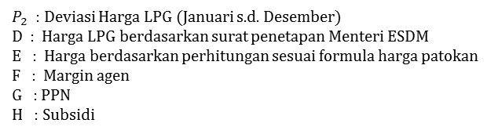
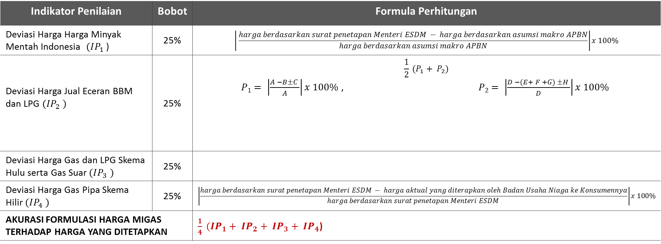
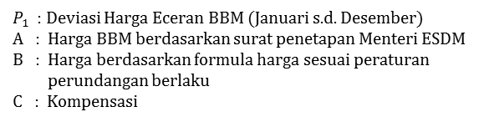
AKURASI FORMULASI HARGA MIGAS TERHADAP HARGA YANG DITETAPKAN
menunjukkan ketepatan formulasi harga migas yang dapat diterima oleh masyarakat dan cukup kompetitif untuk menumbuhkan iklim investasi yang kondusif bagi industri migas
Indikator Penilaian | Bobot | Formula Perhitungan
Deviasi Harga Harga Minyak Mentah Indonesia $(IP_{1}$ ) | 25% | $$\left| \frac{harga berdasarkan surat penetapan Menteri ESDM − harga berdasarkan asumsi makro APBN}{harga berdasarkan asumsi makro APBN}\right|x 100\%$$
Deviasi Harga Jual Eceran BBM dan LPG $(IP_{2}$ ) | 25% | $${\frac{1}{2} (P}_{1}+ P_{2})$$ $P1= \left|\frac{A −B±C }{A}\right|x 100\%$ , $P2= \left|\frac{D −(E+ F +G) ±H }{D}\right|x 100\%$
Deviasi Harga Gas dan LPG Skema Hulu serta Gas Suar$(IP_{3}$ ) | 25%
Deviasi Harga Gas Pipa Skema Hilir $(IP_{4}$ ) | 25% | $$\left|\frac{harga berdasarkan surat penetapan Menteri ESDM − harga aktual yang diterapkan oleh Badan Usaha Niaga ke Konsumennya}{harga berdasarkan surat penetapan Menteri ESDM }\right|x 100\%$$
AKURASI FORMULASI HARGA MIGAS TERHADAP HARGA YANG DITETAPKAN |  | $\frac{1}{4} (IP_{1}+ IP_{2}+ IP_{3}+ IP_{4}$)
$P_{1}$ : Deviasi Harga Eceran BBM (Januari s.d. Desember)
A : Harga BBM berdasarkan surat penetapan Menteri ESDM
B : Harga berdasarkan formula harga sesuai peraturan
perundangan berlaku
C : Kompensasi
$P_{2}$ : Deviasi Harga LPG (Januari s.d. Desember)
D : Harga LPG berdasarkan surat penetapan Menteri ESDM
E : Harga berdasarkan perhitungan sesuai formula harga patokan
F : Margin agen
G : PPN
H : Subsidi
$$\left|\frac{harga berdasarkan surat penetapan Menteri ESDM − harga aktual yang diterapkan oleh KKKS kepada konsumen }{harga berdasarkan surat penetapan Menteri ESDM }\right|x 100\%$$
Pendekatan Aspek Affordability disesuaikan dengan tupoksi dan kewenangan Ditjen Migas yakni pada formulasi harga migas.
Analisis terkait willingness to pay, kemampuan fiskal negara telah dipertimbangkan selama proses penyusunan formula harga migas.
Kriteria Harga Migas yang Ideal ialah ketika Harga yang ditetapkan sesuai dengan Formula Harga pada Peraturan Perundangan yang berlaku. Oleh sebab itu, diperlukan adanya evaluasi berkala untuk setiap formula yang ada untuk menilai relevansi thd kondisi skrg

Slide 29
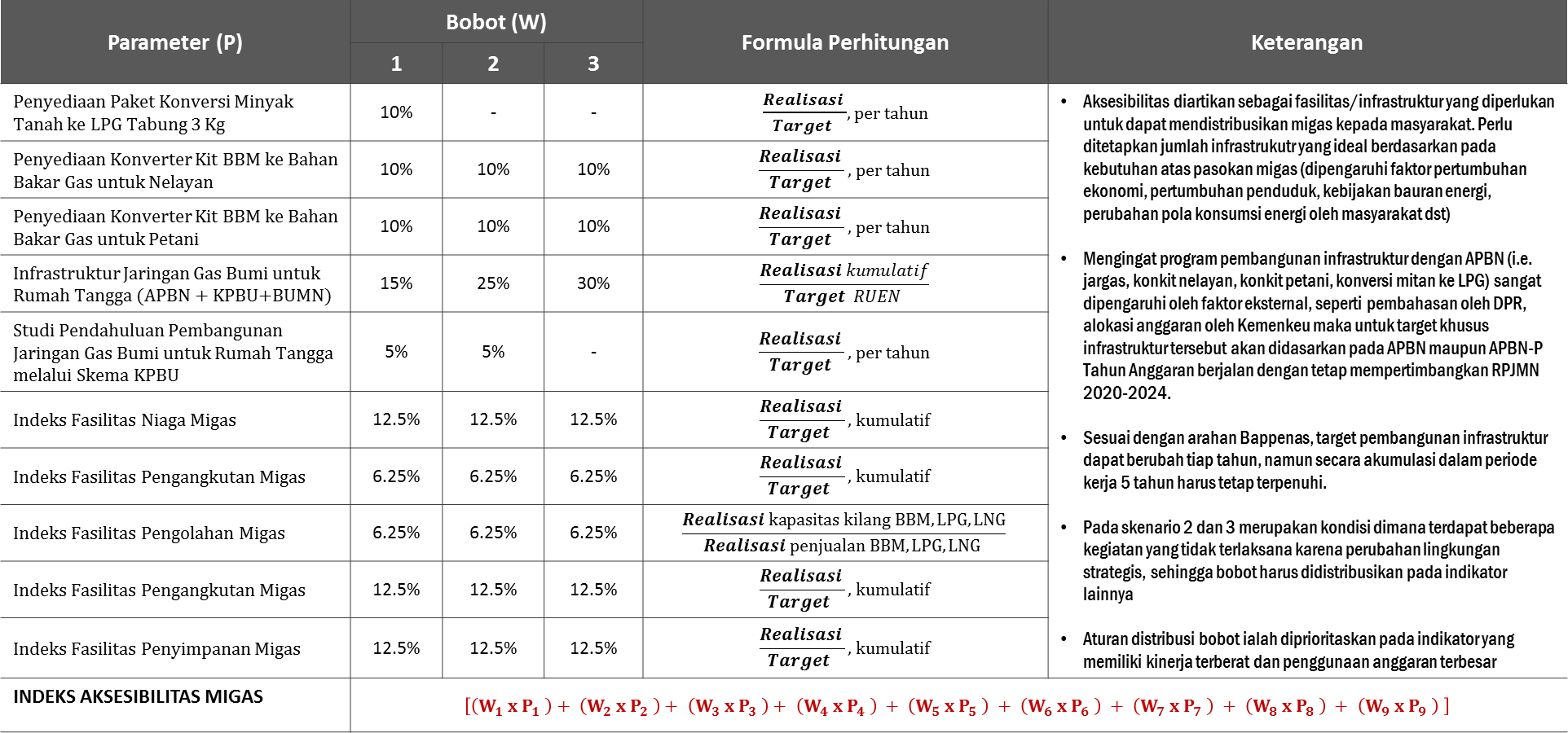
INDEKS AKSESIBILITAS MIGAS
menunjukkan jangkauan fasilitas pendistribusian migas kepada masyarakat di seluruh wilayah Indonesia
Parameter (P) | Bobot (W) | Bobot | Bobot | Formula Perhitungan | Keterangan
 | 1 | 2 | 3
Penyediaan Paket Konversi Minyak Tanah ke LPG Tabung 3 Kg | 10% | - | - | $\frac{Realisasi }{Target }$, per tahun | Aksesibilitas diartikan sebagai fasilitas/infrastruktur yang diperlukan untuk dapat mendistribusikan migas kepada masyarakat. Perlu ditetapkan jumlah infrastrukutr yang ideal berdasarkan pada kebutuhan atas pasokan migas (dipengaruhi faktor pertumbuhan ekonomi, pertumbuhan penduduk, kebijakan bauran energi, perubahan pola konsumsi energi oleh masyarakat dst) Mengingat program pembangunan infrastruktur dengan APBN (i.e. jargas, konkit nelayan, konkit petani, konversi mitan ke LPG) sangat dipengaruhi oleh faktor eksternal, seperti pembahasan oleh DPR, alokasi anggaran oleh Kemenkeu maka untuk target khusus infrastruktur tersebut akan didasarkan pada APBN maupun APBN-P Tahun Anggaran berjalan dengan tetap mempertimbangkan RPJMN 2020-2024. Sesuai dengan arahan Bappenas, target pembangunan infrastruktur dapat berubah tiap tahun, namun secara akumulasi dalam periode kerja 5 tahun harus tetap terpenuhi. Pada skenario 2 dan 3 merupakan kondisi dimana terdapat beberapa kegiatan yang tidak terlaksana karena perubahan lingkungan strategis, sehingga bobot harus didistribusikan pada indikator lainnya Aturan distribusi bobot ialah diprioritaskan pada indikator yang memiliki kinerja terberat dan penggunaan anggaran terbesar
Penyediaan Konverter Kit BBM ke Bahan Bakar Gas untuk Nelayan | 10% | 10% | 10% | $$\frac{Realisasi }{Target }\text{, }\text{per} \text{tahun}$$
Penyediaan Konverter Kit BBM ke Bahan Bakar Gas untuk Petani | 10% | 10% | 10% | $$\frac{Realisasi }{Target }\text{, }\text{per} \text{tahun}$$
Infrastruktur Jaringan Gas Bumi untuk Rumah Tangga (APBN + KPBU+BUMN) | 15% | 25% | 30% | $$\frac{Realisasi kumulatif}{Target RUEN }$$
Studi Pendahuluan Pembangunan Jaringan Gas Bumi untuk Rumah Tangga melalui Skema KPBU | 5% | 5% | - | $$\frac{Realisasi }{Target }\text{, }\text{per} \text{tahun}$$
Indeks Fasilitas Niaga Migas | 12.5% | 12.5% | 12.5% | $$\frac{Realisasi }{Target }\text{, }\text{kumulatif}$$
Indeks Fasilitas Pengangkutan Migas | 6.25% | 6.25% | 6.25% | $$\frac{Realisasi }{Target }\text{, }\text{kumulatif}$$
Indeks Fasilitas Pengolahan Migas | 6.25% | 6.25% | 6.25% | $$\frac{Realisasi kapasitas kilang BBM, LPG, LNG}{Realisasi penjualan BBM, LPG, LNG }$$
Indeks Fasilitas Pengangkutan Migas | 12.5% | 12.5% | 12.5% | $$\frac{Realisasi }{Target }\text{, }\text{kumulatif}$$
Indeks Fasilitas Penyimpanan Migas | 12.5% | 12.5% | 12.5% | $$\frac{Realisasi }{Target }\text{, }\text{kumulatif}$$
INDEKS AKSESIBILITAS MIGAS | $$\left[\left(W_{1} x P_{1} \right)+ \left(W_{2} x P_{2} \right)+ \left(W_{3} x P_{3} \right)+ \left(W_{4} x P_{4} \right) + \left(W_{5} x P_{5} \right) + \left(W_{6} x P_{6} \right) + \left(W_{7} x P_{7} \right) + \left(W_{8} x P_{8} \right) + \left(W_{9} x P_{9} \right) \right]$$

Slide 30

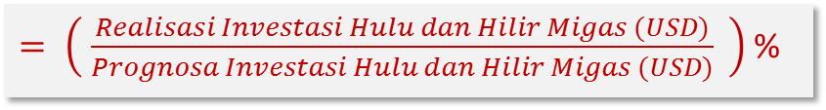
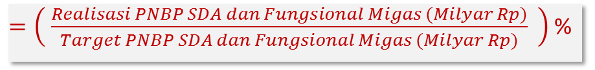
PERSENTASE TKDN PADA KEGIATAN USAHA HULU MIGAS
menunjukkan tingkat penggunaan produk dalam negeri meliputi barang dan jasa dalam kegiatan usaha hulu migas
= $\left( \frac{Realisasi Penggunan Produk Dalam Negeri (USD)}{Realisasi Total Pengadaan Barang dan Jasa pada Kegiatan Usaha Hulu Migas (USD)} \right)$ %
ENERGI SEBAGAI
“MODAL PEMBANGUNAN”
PERSENTASE REALISASI INVESTASI SUB SEKTOR MIGAS
mengukur realisasi investasi sub sektor migas terhadap perencanaan
Membuka Lapangan Pekerjaan
$= \left( \frac{Realisasi Investasi Hulu dan Hilir Migas (USD)}{Prognosa Investasi Hulu dan Hilir Migas (USD)} \right)$ %
Penerimaan Migas
PERSENTASE REALISASI PNBP SUB SEKTOR MIGAS
menunjukkan kualitas perencanaan pengelolaan penerimaan negara bukan pajak subsektor migas
Multiplier Effect Ekonomi
$=\left( \frac{Realisasi PNBP SDA dan Fungsional Migas (Milyar Rp)}{Target PNBP SDA dan Fungsional Migas (Milyar Rp)} \right)$ %

Slide 31



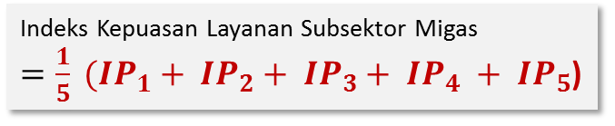
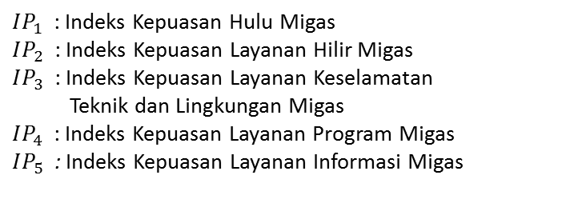
INDEKS KEPUASAN LAYANAN SUB-SEKTOR MIGAS
mengukur diskrepansi/gap antara ekspektasi atau harapan pengguna layanan publik (masyarakat dan Badan Usaha) dengan pelayanan yang sebenarnya mereka dapatkan.
Penilaian :
1,00 - 2,59 = Tidak Baik
2,60 - 3,06 = Kurang Baik
3,07 - 3,53 = Baik
3,54 - 4,00 = Sangat Baik
Pelayanan publik
Kepuasan Publik
Survei Responden
Pertanyaan/ List Kuisioner :
Bagaimana pendapat Saudara tentang kesesuaian persyaratan pelayanan dengan jenis pelayanannya.
Bagaimana pemahaman Saudara tentang kemudahan prosedur pelayanan di unit ini.
Bagaimana pendapat Saudara tentang kecepatan waktu dalam memberikan pelayanan
Bagaimana pendapat Saudara tentang kewajaran biaya/tarif dalam pelayanan *Jika layanan tidak berbiaya tidak perlu diisi
Bagaimana pendapat Saudara tentang kesesuaian produk pelayanan antara yang tercantum dalam standar
pelayanan dengan hasil yang diberikan
a. Bagaimana pendapat Saudara tentang kompetensi/ kemampuan petugas dalam pelayanan. (Khusus untuk
layanan tatap muka
b. Bagaimana pendapat Saudara tentang ketersediaan informasi dalam sistem online yang mendukung jenis
layanan. (Khusus untuk layanan online)
a. Bagaimana pendapat saudara perilaku petugas dalam pelayanan terkait kesopanan dan keramahan (Khusus
untuk layanan tatap muka)
b. Bagaimana pendapat Saudara terkait dengan kemudahan dan kejelasan fitur sistem online yang mendukung
jenis layanan. (Khusus untuk layanan online)
8. Bagaimana pendapat Saudara tentang kualitas sarana dan prasarana
9. Bagaimana pendapat Saudara tentang penanganan pengaduan pengguna layanan
Indeks Kepuasan Layanan Subsektor Migas
$=\frac{1}{5} (IP_{1}+ IP_{2}+ IP_{3}+ IP_{4} + IP_{5}$)
$IP_{1}$ : Indeks Kepuasan Hulu Migas
$IP_{2}$ : Indeks Kepuasan Layanan Hilir Migas
$IP_{3}$ : Indeks Kepuasan Layanan Keselamatan
Teknik dan Lingkungan Migas
$IP_{4}$ : Indeks Kepuasan Layanan Program Migas
$IP_{5}$ : Indeks Kepuasan Layanan Informasi Migas

Slide 32


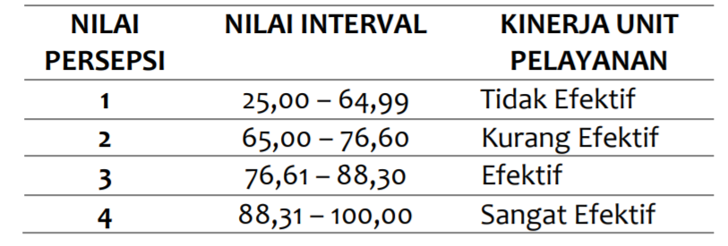
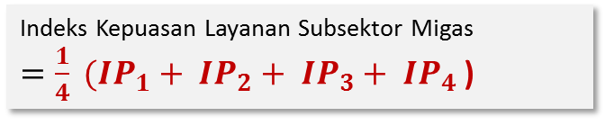
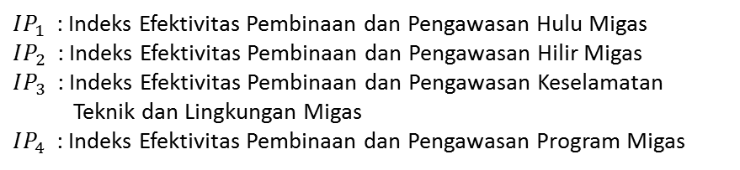
INDEKS EFEKTIVITAS PEMBINAAN DAN PENGAWASAN SUB SEKTOR MIGAS
suatu bentuk pengukuran efektivitas pembinaan dan pengawasan Ditjen Migas dalam pencapaian tujuan
organisasi melalui pemanfaatan sumber daya yang dimiliki secara efisien yang dinilai berdasarkan hasil survei persepsi Badan usaha
Pembinaan dan Pengawasan
Compliance
Survei Responden
Indeks Kepuasan Layanan Subsektor Migas
$=\frac{1}{4} (IP_{1}+ IP_{2}+ IP_{3}+ IP_{4}$)
$IP_{1}$ : Indeks Efektivitas Pembinaan dan Pengawasan Hulu Migas
$IP_{2}$ : Indeks Efektivitas Pembinaan dan Pengawasan Hilir Migas
$IP_{3}$ : Indeks Efektivitas Pembinaan dan Pengawasan Keselamatan
Teknik dan Lingkungan Migas
$IP_{4}$ : Indeks Efektivitas Pembinaan dan Pengawasan Program Migas

Slide 33
TINGKAT MATURITAS SPIP DITJEN MIGAS
(Peraturan BPKP 05/2021)
Komponen, Unsur, dan Subunsur Penilaian Maturitas Penyelenggaraan SPIP | Bobot Unsur/ Subunsur | Bobot Komponen
PENETAPAN TUJUAN |  | 40.00%
Kualitas Sasaran Strategis | 50.00%
Kualitas Strategi Pencapaian Sasaran Strategis | 50.00%
SUB JUMLAH PERENCANAAN | 100.00%
STRUKTUR DAN PROSES |  | 30.00%
Lingkungan Pengendalian
Penegakan Integritas dan Nilai Etika (1.1) | 3.75%
Komitmen terhadap Kompetensi (1.2) | 3.75%
Kepemimpinan yang Kondusif (1.3) | 3.75%
Pembentukan Struktur Organisasi yang Sesuai dengan Kebutuhan (1.4) | 3.75%
Pendelegasian Wewenang dan Tanggung Jawab yang Tepat (1.5) | 3.75%
Penyusunan dan Penerapan Kebijakan yang Sehat tentang Pembinaan SDM (1.6) | 3.75%
Perwujudan Peran APIP yang Efektif (1.7) | 3.75%
Hubungan Kerja yang Baik dengan Instansi Pemerintah Terkait (1.8) | 3.75%
Penilaian Risiko
Identifikasi Risiko (2.1) | 10%
Analisis Risiko (2.2) | 10%
Kegiatan Pengendalian
Reviu atas Kinerja Instansi Pemerintah (3.1) | 2.27%
Pembinaan Sumber Daya Manusia (3.2) | 2.27%
Pengendalian atas Pengelolaan Sistem Informasi (3.3) | 2.27%
Pengendalian Fisik atas Aset (3.4) | 2.27%
Penetapan dan Reviu atas Indikator dan Ukuran Kinerja (3.5) | 2.27%
Pemisahan Fungsi (3.6) | 2.27%
Otorisasi atas Transaksi dan Kejadian yang Penting (3.7) | 2.27%
Pencatatan yang Akurat dan Tepat Waktu atas Transaksi dan Kejadian (3.8) | 2.27%
Pembatasan Akses atas Sumber Daya dan Pencatatannya (3.9) | 2.27%
Akuntabilitas terhadap Sumber Daya dan Pencatatannya (3.10) | 2.27%
Dokumentasi yang Baik atas SPI serta Transaksi dan Kejadian Penting (3.11) | 2.27%
Informasi dan Komunikasi
Informasi yang Relevan (4.1) | 5%
Komunikasi yang Efektif (4.2) | 5%
Pemantauan
Pemantauan Berkelanjutan (5.1) | 7.50%
Evaluasi Terpisah (5.2) | 7.50%
SUB JUMLAH STRUKTUR DAN PROSES | 100.00%
PENCAPAIAN TUJUAN |  | 30.00%
Efektivitas dan Efisiensi Pencapaian Tujuan Organisasi
Capaian Outcome | 15%
Capaian Output | 15%
Keandalan Pelaporan Keuangan
Opini LK | 25%
Pengamanan atas Aset
Keamanan Administrasi | 10%
Keamanan Fisik | 5%
Keamanan Hukum | 10%
Ketaatan pada Peraturan Perundang-undangan
Temuan Ketaatan | 20%
SUB JUMLAH HASIL | 100.00%
TOTAL BOBOT |  | 100.00%
Tingkat Maturitas SPIP merupakan tingkat kematangan/kesempurnaan penyelenggaraan sistem pengendalian intern pemerintah dalam mencapai tujuan pengendalian intern
PENETAPAN TUJUAN berupa Penilaian Kualitas Perencanaan memiliki bobot 40% dari total penilaian
STRUKTUR DAN PROSES Pengendalian Intern (Unsur-subunsur SPIP) memiliki bobot 30% dari total penilaian
PENCAPAIAN TUJUAN memiliki bobot 30% dari total penilaian

Slide 34
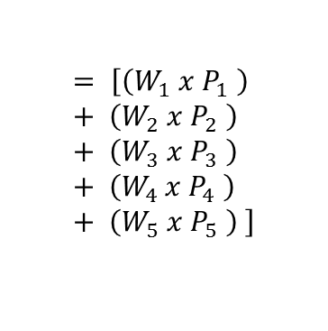
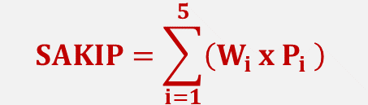
NILAI SAKIP DITJEN MIGAS
mengukur implementasi akuntabilitas kinerja Pemerintah sebagai bentuk pertanggungjawaban keberhasilan/kegagalan pelaksanaan program dan kegiatan dalam rangka mencapai misi organisasi secara terukur dengan sasaran/target kinerja yang telah ditetapkan melalui laporan kinerja instansi pemerintah yang disusun secara periodik
(Permen ESDM 17/2016)
KOMPONEN (P) | BOBOT (W) | SUB KOMPONEN
Perencanaan Kinerja | 30 % | Renstra (10%); meliputi pemenuhan Renstra (2%), kualitas Renstra (5%) dan implementasi Renstra (35) Perencanaan kinerja tahunan (20%); meliputi pemenuhan RKT (4%), kualitas RKT (10%) dan implementasi RKT (6%)
Pengukuran Kinerja | 25 % | Pemenuhan pengukuran (5%) Kualitas pengukuran (12,5%) Implementasi pengukuran (7,5%)
Pelaporan Kinerja | 15 % | Pemenuhan pelaporan (3%) Kualitas pelaporan (7,5%) Pemanfaatan pelaporan (4,5%)
Evaluasi internal | 10 % | Pemenuhan evaluasi (2%) Kualitas evaluasi (5%) Pemanfaatan hasil evaluasi (3%)
Capaian Kinerja | 20 % | Kinerja yang dilaporkan (output) (5%) Kinerja yang dilaporkan (outcome) (10%) Kinerja tahun berjalan (benchamrking) (5%)
$$SAKIP=\sum_{i=1}^{5}{\left(W_{i} x P_{i} \right) }$$
$$= \left[\left(W_{1} x P_{1} \right)+ \left(W_{2} x P_{2} \right)+ \left(W_{3} x P_{3} \right)+ \left(W_{4} x P_{4} \right)+ \left(W_{5} x P_{5} \right) \right]$$
Penguatan kapasitas dan akuntabilitas kinerja birokrasi dalam rangka mewujudkan pemerintahan yang bersih dan bebas dari KKN dan meningkatnya kualitas

Slide 35

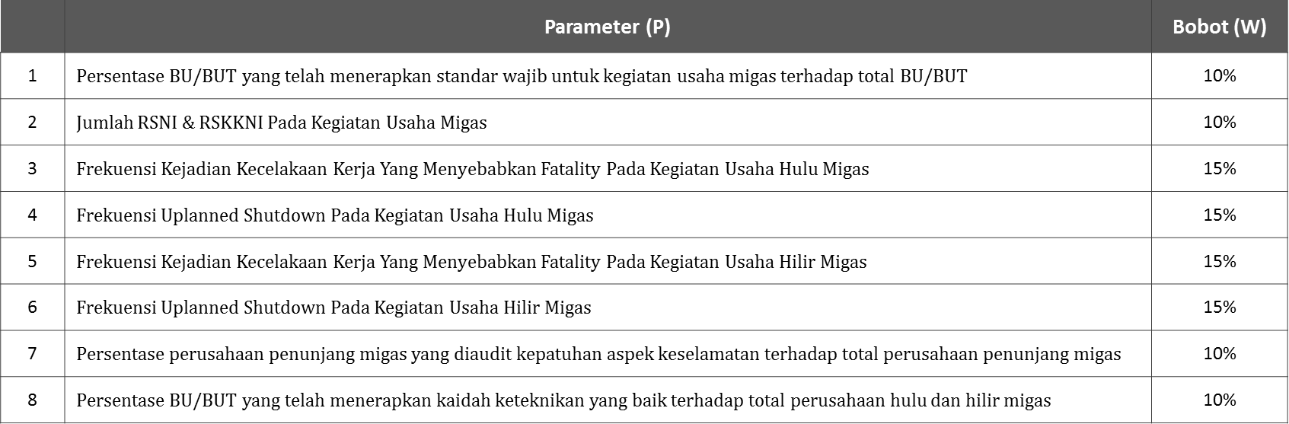
INDEKS KESELAMATAN MIGAS
merupakan parameter kondisi lingkungan kerja yang aman, sehat dan bebas dari pencemaran lingkungan dengan dilakukannya pembinaan dan pengawasan terhadap penerapan kaidah keselamatan migas sehingga dapat mencegah atau mengurangi terjadinya kecelakaan dan penyakit akibat kerja, kerugian materil yang pada akhirnya dapat meningkatkan efesiensi dan efektivitas produktivitas kinerja.
 | Parameter (P) | Bobot (W)
1 | Persentase BU/BUT yang telah menerapkan standar wajib untuk kegiatan usaha migas terhadap total BU/BUT | 10%
2 | Jumlah RSNI & RSKKNI Pada Kegiatan Usaha Migas | 10%
3 | Frekuensi Kejadian Kecelakaan Kerja Yang Menyebabkan Fatality Pada Kegiatan Usaha Hulu Migas | 15%
4 | Frekuensi Uplanned Shutdown Pada Kegiatan Usaha Hulu Migas | 15%
5 | Frekuensi Kejadian Kecelakaan Kerja Yang Menyebabkan Fatality Pada Kegiatan Usaha Hilir Migas | 15%
6 | Frekuensi Uplanned Shutdown Pada Kegiatan Usaha Hilir Migas | 15%
7 | Persentase perusahaan penunjang migas yang diaudit kepatuhan aspek keselamatan terhadap total perusahaan penunjang migas | 10%
8 | Persentase BU/BUT yang telah menerapkan kaidah keteknikan yang baik terhadap total perusahaan hulu dan hilir migas | 10%
Keselamatan Kerja dan Lingkungan tercipta ketika tidak terjadi fatality (zero accident) maupun unplanned shutdown yang mengakibatkan kematian dan kerugian secara materiil.
Segala upaya pembinaan dan pengawasan yang mendukung terciptanya keselamatan kerja dan lingkungan juga menjadi parameter pertimbangan indeks keselamatan migas
$$IKM=\left[\begin{aligned}\left(W_{1} x P_{1} \right)+ \left(W_{2} x P_{2} \right)+ \left(W_{3} x P_{3} \right)+ \\ \left(W_{4} x P_{4} \right)+\left(W_{5} x P_{5} \right)+ \left(W_{6} x P_{6} \right)+ \\ \left(W_{7} x P_{7} \right)+ \left(W_{8} x P_{8} \right) \end{aligned}\right]$$

Slide 36
INDEKS REFORMASI BIROKRASI DITJEN MIGAS
mengukur efektivitas pelaksanaan reformasi birokrasi Ditjen Migas dengan parameter terwujudnya pemerintahan yang bersih dan bebas KKN, terwujudnya Peningkatan Kualitas Pelayanan Publik Kepada Masyarakat, meningkatnya Kapasitas dan Akuntabilitas Kinerja Birokrasi
A. | PENGUNGKIT
 | I. | PEMENUHAN (20) |  |  | 20.00
 |  | 1 | MANAJEMEN PERUBAHAN |  | 2.00
 |  | 2 | DEREGULASI KEBIJAKAN |  | 2.00
 |  | 3 | PENATAAN DAN PENGUATAN ORGANISASI |  | 3.00
 |  | 4 | PENATAAN TATALAKSANA |  | 2.50
 |  | 5 | PENATAAN SISTEM MANAJEMEN SDM |  | 3.00
 |  | 6 | PENGUATAN AKUNTABILITAS |  | 2.50
 |  | 7 | PENGUATAN PENGAWASAN |  | 2.50
 |  | 8 | PENINGKATAN KUALITAS PELAYANAN PUBLIK |  | 2.50
 | II. | HASIL ANTARA AREA PERUBAHAN (10) |  |  | 10.00
 |  |  | i. | Kualitas Pengelolaan Arsip | 1.00
 |  |  | ii. | Kualitas Pengelolaan Pengadaan Barang dan Jasa | 1.00
 |  |  | iii. | Kualitas Pengelolaan Keuangan | 1.00
 |  |  | iv. | Kualitas Pengelolaan Aset | 1.00
 |  |  | v. | Merit System | 1.00
 |  |  | vi. | ASN Profesional | 1.00
 |  |  | vii. | Kualitas Perencanaan | 1.00
 |  |  | viii. | Maturitas SPIP | 1.00
 |  |  | ix. | Kapabilitas APIP | 1.00
 |  |  | x. | Tingkat Kepatuhan Terhadap Standar Pelayanan Publik Sesuai Undang-undang 25 Tahun 2009 | 1.00
 | III. | REFORM (30) |  |  | 30.00
 |  | 1 | MANAJEMEN PERUBAHAN |  | 3.00
 |  | 2 | DEREGULASI KEBIJAKAN |  | 3.00
 |  | 3 | PENATAAN DAN PENGUATAN ORGANISASI |  | 4.50
 |  | 4 | PENATAAN TATALAKSANA |  | 3.75
 |  | 5 | PENATAAN SISTEM MANAJEMEN SDM |  | 4.50
 |  | 6 | PENGUATAN AKUNTABILITAS |  | 3.75
 |  | 7 | PENGUATAN PENGAWASAN |  | 3.75
 |  | 8 | PENINGKATAN KUALITAS PELAYANAN PUBLIK |  | 3.75
TOTAL PENGUNGKIT |  |  |  |  | 60.00
B. | HASIL
 | I. | AKUNTABILITAS KINERJA DAN KEUANGAN (10) |  | 10.00
 |  | 1 | Opini BPK | 3.00
 |  | 2 | Nilai SAKIP | 7.00
 | III. | KUALITAS PELAYANAN PUBLIK (10) |  | 10.00
 |  | - | Indeks Persepsi Kualitas pelayanan Publik | 10.00
 | III. | PEMERINTAH YANG BERSIH DAN BEBAS KKN (10) |  | 10.00
 |  | - | Indeks Persepsi Anti Korupsi | 10.00
 | III. | KINERJA ORGANISASI (10) |  | 10.00
 |  | 1 | Capaian Kinerja | 5.00
 |  | 2 | Kinerja Lainnya | 3.00
 |  | 3 | Survei Internal Organisasi | 2.00
TOTAL HASIL |  |  |  | 40.00
Tujuan :
Menciptakan birokrasi pemerintah yang profesional dengan karakteristik adaptif, berintegritas, berkinerja tinggi, bersih dan bebas korupsi, kolusi dan nepotisme, mampu melayani publik, netral, sejahtera, berdedikasi, dan memegang teguh nilai-nilai dasar dan kode etik aparatur negara

Slide 37
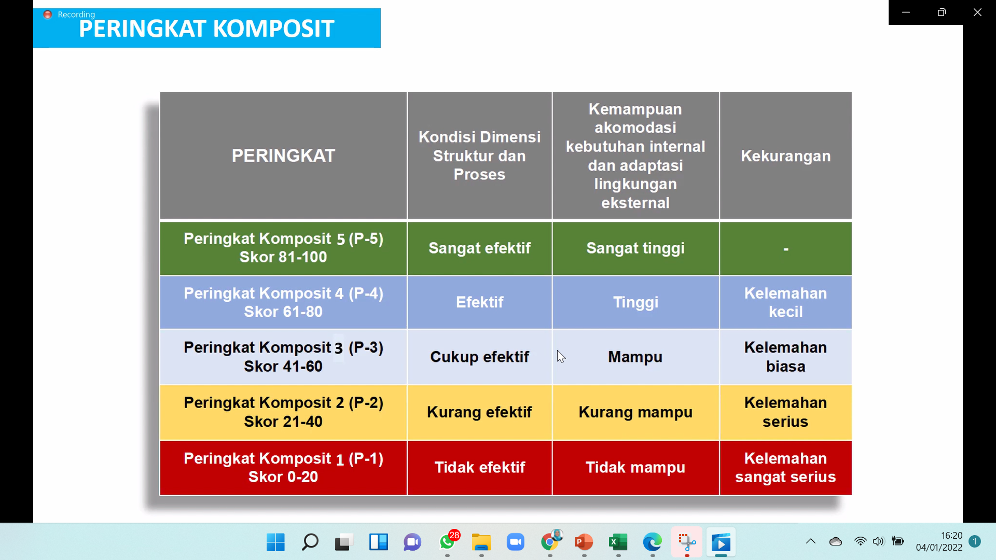
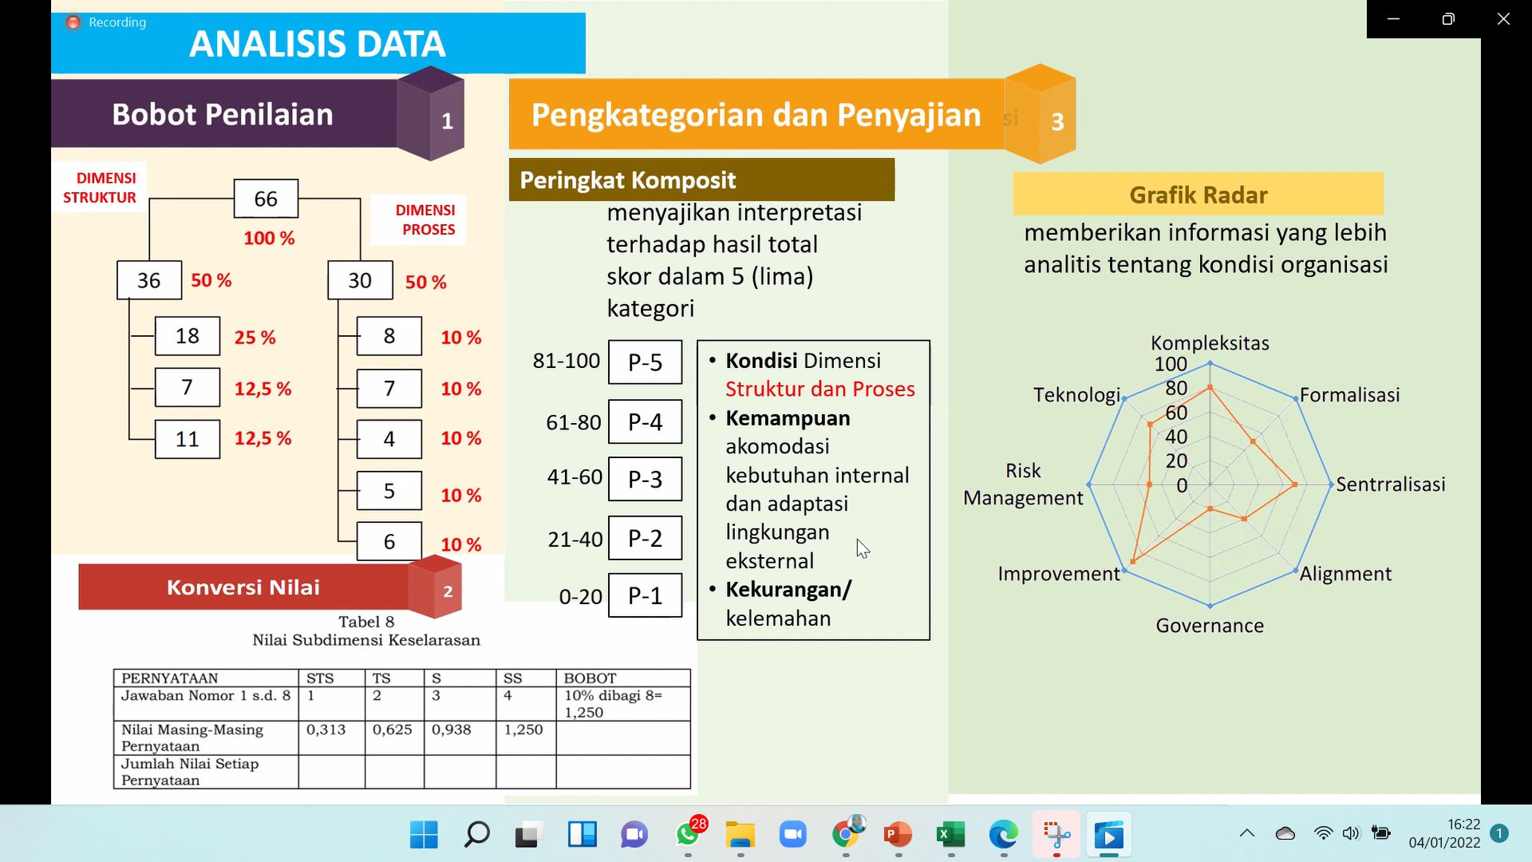
NILAI EVALUASI KELEMBAGAAN DITJEN MIGAS
merupakan acuan bagi instansi pemerintah dalam melaksanakan evaluasi kelembagaan pemerintah secara efektif dan efisien
(PermenPAN RB 20/2018)
Tujuan : meningkatkan kualitas penataan kelembagaan instansi pemerintah
 | Sub Dimensi | Bobot | Indikator (PermenPAN RB 20/2018)
DIMENSI : STRUKTUR
1 | Kompleksitas | 25 % | 4
2 | Formalisasi | 12,5 % | 6
3 | Sentralisasi | 12,5 % | 1
DIMENSI PROSES
4 | Keselarasan | 10 % | 5
5 | Tatakelola dan Kepatuhan | 10 % | 7
6 | Perbaikan dan peningkatan Proses | 10 % | 2
7 | Manajemen Risiko | 10 % | 2
8 | Teknologi Informasi | 10 % | 3
PERSIAPAN
PENGUMPULAN DATA
ANALISIS DATA
PELAPORAN
Tim Pelaksana evaluasi wawasan memadai dan kemampuan analisis organisasi
Penyebaran
kuisioner
Pembobotan pertanyaan
Analisis pertanyaan terbuka (tim verifikasi)
Pembobotan pertanyaan
Analisis pertanyaan terbuka (tim verifikasi)
Add Text

Slide 38
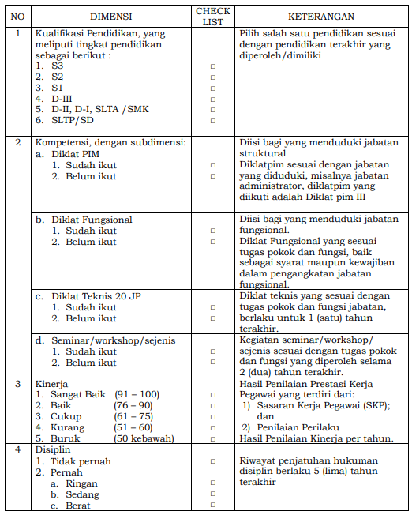
INDEKS PROFESIONALITAS ASN DITJEN MIGAS
mengukur secara kuantitatif tingkat profesionalitas pegawai ASN yang hasilnya dapat digunakan sebagai dasar penilaian dan evaluasi dalam upaya pengembangan profesionalisme ASN Ditjen Migas
(Peraturan BKN 8/2019)
$$\overline{IP ASN}=\left[\left(W_{1} x P_{1} \right)+ \left(W_{2} x P_{2} \right)+ \left(W_{3} x P_{3} \right)+ \left(W_{4} x P_{4} \right)\right]$$
 | Parameter (P) | Bobot (W)
1 | Indeks Profesionalisme Dimensi Kualifikasi | 25 %
2 | Indeks Profesionalisme Dimensi Kompetensi | 40 %
3 | Indeks Profesionalisme Dimensi Kinerja | 30 %
4 | Indeks Profesionalisme Dimensi Disiplin | 5 %

Slide 39
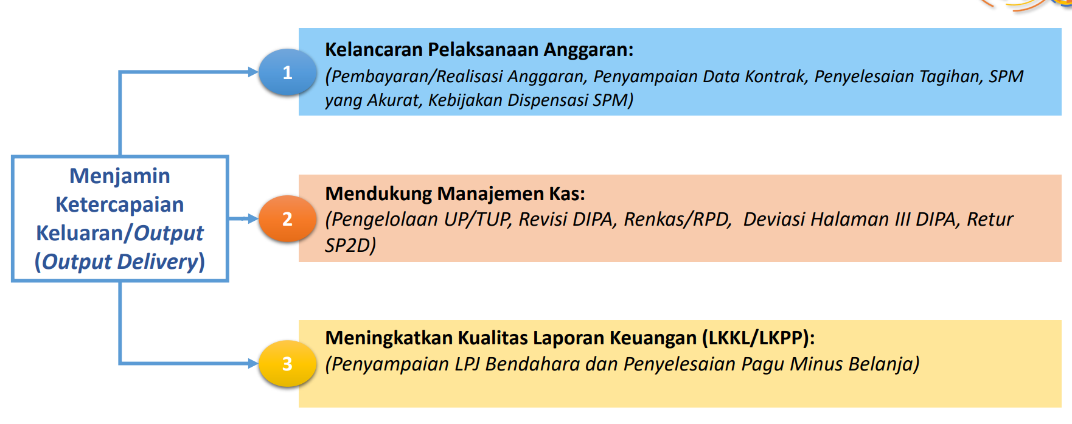
NILAI IKPA DITJEN MIGAS
mengukur kualitas kinerja pelaksanaan anggaran belanja Kementerian Negara/Lembaga yang memuat 12 indikator dan mencerminkan aspek kesesuaian terhadap perencanaan, efektivitas pelaksanaan anggaran, efisiensi pelaksanaan anggaran, dan kepatuhan terhadap regulasi.
Tujuan pengukuran IKPA adalah untuk menjamin ketercapaian output dan outcoome berupa kelancaran pelaksanaan anggaran, mendukung manajemen kas dan meningkatkan kualitas laporan keuangan sehingga manfaat dari belanja negara dapat dirasakan oleh masyarakat melalui pelayanan publik dan pembangunan
(Peraturan Menteri Keuangan Nomor 195/PMK.05/2018)
 | Parameter (P) | Bobot (W)
1 | Penyerapan Anggaran | 20 %
2 | Tagihan | 15 %
3 | Data Kontrak | 15 %
4 | Pengelolaan UP | 10 %
5 | Revisi DIPA | 5 %
6 | Deviasi Halaman III | 5 %
7 | LPJ Bendahara | 5 %
8 | Renkas | 5 %
9 | SPM Salah | 6 %
10 | Retur SP2D | 6 %
11 | Pagu Minus | 4 %
12 | Dispensasi SPM | 4 %
$$IKPA=\sum_{i=1}^{12}{\left(W_{i} x P_{i} \right) }= \left[\left(W_{1} x P_{1} \right)+ \left(W_{2} x P_{2} \right) \left(W_{3} x P_{3} \right)+ \left(W_{4} x P_{4} \right)+ …+ \left(W_{12} x P_{12} \right) \right]$$
(PermenPAN RB 20/2018)

